Slide 1
Indicadores e ODS no Monitoramento das Políticas Públicas
Simone Ana Olimpio – Gerente Executiva
Ariosvaldo dos Anjos Aguiar – Gerente Operacional

Slide 2
Gerência Executiva de Desenvolvimento Municipal e Regional (GEDMR)
SEPLAG
Diretoria Executiva do Sistema Estadual de Planejamento
Diretoria Executiva de Programação Orçamentária Estadual
Diretoria Executiva de Gestão Estratégica e Captação de Recursos
GEDMR

Slide 3
GEDMR Equipe ( 9 técnicos)
1.Simone Ana Olimpio
2.Janayna Carvalho
3.Rosimélia Araújo
4.Ariosvaldo Aguiar
5.Maluá Munt Ribas
6.Marília Moura
7.Lívia Amorim
8.Lucilane
9.Arlete

Slide 4
Trabalhos Desenvolvidos GEDMR
Contas Regionais – Produto Interno Bruto do Estado da Paraíba (GEDMR/IBGE)
Produto Interno Bruto dos Municípios (GEDMR/IBGE)
Produto Interno Bruto Preliminar (GEDMR/IBGE em estudo);
Produto Interno Bruto Trimestral (em estudo (GEDMR);

Slide 5
Trabalhos Desenvolvidos GEDMR
Boletim Socioeconômico (36 indicadores);
Notas Técnicas (PIB, CAGED e etc.);
Parceria Órgãos/Instituições;
Banco de Informações;
Estudos demandados;
Participação no Conselho Estadual de Trabalho e Emprego;
Participação do Conselho Estadual da Pessoa com Deficiência.
Apoio à Diretoria.

Slide 6
Trabalhos Desenvolvidos GEDMR
R$ 64,4 (bilhões)
Ótica da Produção
PIB
VA AGROPECUÁRIA
VA
INDÚSTRIA
VA
SERVIÇOS
IMPOSTOS
PIB PER CAPITA
R$ 2,2
(bilhões)
R$ 9,2
(bilhões)
R$ 48,8
(bilhões)
R$ 7,7
(bilhões)
R$ 19.920,00

Slide 7
Objetivos do Desenvolvimento Sustentável - ODS
Origem
Numa Assembleia Geral das Nações Unidas, em 2015, quando 193 países adotaram os Objetivos de Desenvolvimento Sustentável. Um compromisso unânime para acabar com a probreza, para lutar pela desigualdade e injustiça, e combater as mudanças climáticas;

Slide 8
Objetivos do Desenvolvimento Sustentável - ODS
OS ODS foram desenvolvidos a partir do sucesso dos Objetivos de Desenvolvimento do Milênio (ODM) previstos para 15 anos. Criados em 2000, os ODM vigorou até 2015;
Os ODM conseguiram diminuir pela metade a extrema pobreza, alcançar uma educação igualitária para meninas e meninos, reduzir em 40% o número de novas infecções por HIV, entre muitos sucessos.

Slide 9
Objetivos do Desenvolvimento Sustentável - ODS
Os 17 ODS com 169 Metas são uma agenda para equilibrar a prosperidade humana com a proteção do planeta com Metas para ser alcançadas até 2030 (Agenda 2030);
Uma Agenda universal e importante para todas as Nações;
Os ODS vão além dos ODM, buscando melhorar a vida de todos em todos os lugares, criando um mundo melhor para as gerações futuras.

Slide 10
OS 17 OBJETIVOS DO DESENVOLVIMENTO SUSTENTÁVEL SÃO:

Slide 14
ODS - Objetivo
Exemplo: Educação
Objetivo ODS
Assegurar a educação inclusiva e equitativa e de qualidade, e promover oportunidades de aprendizagem ao longo da vida para todos

Slide 15
ODS – Meta e Indicador
Exemplo: Educação
Meta Indicadores
Até 2030, garantir que todos os jovens e adultos estejam alfabetizados, tendo adquirido os conhecimentos básicos em leitura, escrita e matemática
Percentual da população de determinado grupo etário que atingiu pelo menos o nível mínimo de proficiência em (a) leitura e escrita e (b) matemática, por sexo

Slide 16
ODS - Objetivo
Exemplo: Saúde
Objetivo ODS
Assegurar uma vida saudável e promover o bem-estar para todos, em todas as idades

Slide 17
ODS – Meta e Indicador
Exemplo: Saúde
Meta Indicadores
Até 2030 acabar, com o problema de saúde pública, com as epidemias de AIDS, tuberculose, malária, hepatites virais, doenças negligenciadas, doenças transmitidas pela água, arboviroses transmitidas pelo aedes aegypti e outras doenças transmissíveis.
- Número de novas infecções por HIV por 1.000 habitantes, por sexo, idade e populações específicas - Incidência de tuberculose por 100.000 habitantes - Taxa de incidência da malária por 1.000 habitantes

Slide 18
Indicadores
O que é um indicador?
Segundo Ferreira, Cassiolato e Gonzalez (2009):
“O indicador é uma medida, de ordem quantitativa ou qualitativa, dotada de significado particular e utilizada para organizar e captar as informações relevantes dos elementos que compõem o objeto da observação. É um recurso metodológico que informa empiricamente sobre a evolução do aspecto observado”.
Para que serve um indicador?
Análises profundas de diferentes cenários, permitindo um olhar abrangente, técnico e comparativo da nossa realidade.

Slide 19
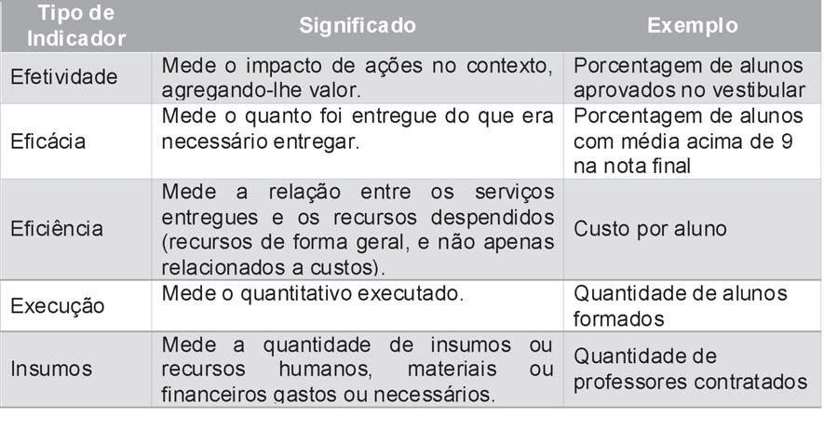
Classificação de indicadores pelo posicionamento da cadeia de valor

Slide 20
Indicadores - Exemplos
ECONÔMICOS
PIB (Secretaria de Planejamento/IBGE)
PIB per capita (Secretaria de Planejamento/IBGE)
INPC
Balança Comercial
IPCA
IDH
Taxa de Desemprego
Caged
SOCIAIS
Bolsa Família
Estatísticas populacionais
(projeções - Secretaria de Planejamento/IBGE)
Taxas de Mortalidade
Esperança de Vida ao Nascer
Razão de Dependência
IDH
Índice de Envelhecimento

Slide 21
Indicadores – Principais produtores
IBGE
IPEA
INEP
Banco Central
Dieese
Ministério da Economia
Ministério da Saúde
Secretarias Estaduais
Fundações e Institutos Estaduais
Consultorias e etc.

Slide 22
ODS X PPA (POLÍTICAS PÚBLICAS)
PPA 2020 – 2023 – NIVELAMENTO CONCEITUAL
O Brasil participa no esforço das Nações Unidas para a implementação dos ODS sendo recomendado o alinhamento da agenda política dos estados e municípios com a agenda dos ODS, em especial o alinhamento entre as Metas dos ODS e os atributos (Programa/Objetivos/Metas) do PPA, visando contribuir para implementação de ações que permitam, em decorrência, atingir os objetivos propostos.

Slide 23
ODS X PPA (POLÍTICAS PÚBLICAS)
Programa PPA: Educação para Crescer
Objetivo PPA
Objetivo ODS
Assegurar a educação inclusiva e equitativa e de qualidade, e promover oportunidades de aprendizagem ao longo da vida para todos
Prover Educação básica de qualidade ampliando o acesso a Rede Pública

Slide 24
ODS X PPA (POLÍTICAS PÚBLICAS)
Programa PPA: Educação para Crescer
Meta PPA
Meta ODS
Beneficiar jovens e adultos por meio de atendimento da alfabetização, Ensino Fundamental e Ensino Médio, inclusive na forma integrada à Educação Profissional, garantindo a permanência e a qualidade no ensino, com base na concepção de aprendizagem ao longo da vida
Até 2030, garantir que todas as meninas e meninos completem o ensino fundamental e médio, equitativo e de qualidade, na idade adequada, assegurando a oferta gratuita na rede pública e que conduza a resultados de aprendizagem satisfatórios e relevantes.

Slide 25
ODS X PPA (POLÍTICAS PÚBLICAS)
Programa PPA: Educação para Crescer
Indicador PPA
Indicador ODS
Taxa de Aprovação Ensino Fundamental Anos Finais;
Taxa de Aprovação Ensino Fundamental Anos Iniciais;
IDEB.
Proporção de crianças e jovens: (a) nos segundo e terceiro anos do ensino fundamental; (b) no final dos anos iniciais do ensino fundamental; e c) no final dos anos finais do ensino fundamental, que atingiram um nível mínimo de proficiência em (i) leitura e (ii) matemática, por sexo

Slide 26
ODS X PPA (POLÍTICAS PÚBLICAS)
Programa PPA: Educação para Crescer
Fonte: INEP

Slide 27
ODS X PPA (POLÍTICAS PÚBLICAS)
Programa PPA: Saúde Integral
Objetivo PPA
Objetivo ODS
Fortalecer e regionalizar o sistema de saúde;
Implementar à assistência a saúde buscando a qualidade e resolutividade;
Fortalecer o sistema de vigilância sanitária no Estado.
Assegurar uma vida saudável e promover o bem-estar para todos, em todas as idades.

Slide 28
ODS X PPA (POLÍTICAS PÚBLICAS)
Programa PPA: Saúde Integral
Meta PPA
Meta ODS
-Garantir à população vigilância de agravos de doenças transmissíveis e seus fatores de riscos, investigando doenças inusitadas e surtos;
-Reduzir a infecção por DST/HIV/AIDS/HTLV, Sífilis Congênita e Hepatites Virais através de ações que visem a redução da morbimortalidade no Estado.
Até 2030 acabar, como problema de saúde pública, com as epidemias de AIDS, tuberculose, malária, hepatites virais, doenças negligenciadas, doenças transmitidas pela água, arboviroses transmitidas pelo aedes aegypti e outras doenças transmissíveis.

Slide 29
ODS X PPA (POLÍTICAS PÚBLICAS)
Programa PPA: Saúde Integral
Indicador PPA
Indicador ODS
Número de casos novos de AIDS em menores de 5 anos;
Número de casos novos de sífilis congênita em menores de um ano de idade;
Proporção de contatos examinados de casos novos de tuberculose com confirmação laboratorial.
-Número de novas infecções por HIV por 1.000 habitantes, por sexo, idade e populações específicas; - Incidência de tuberculose por 100.000 habitantes; - Taxa de incidência da malária por 1.000 habitantes; - Taxa de incidência da hepatite B por 100 mil habitantes; - Número de pessoas que necessitam de intervenções contra doenças tropicais negligenciadas (DTN).

Slide 30
ODS X PPA (POLÍTICAS PÚBLICAS)
Programa PPA: Saúde Integral
Fonte: INEP

Slide 31
CONTATOS:
GEDMR: (83) 36125830
Simone Ana Olimpio
E-mail: simoneana@seplag.pb.gov.br
Ariosvaldo dos Anjos Aguiar
ariosvaldoaguiar@yahoo.com.br

Slide 32
Obrigado!

